Slide 1
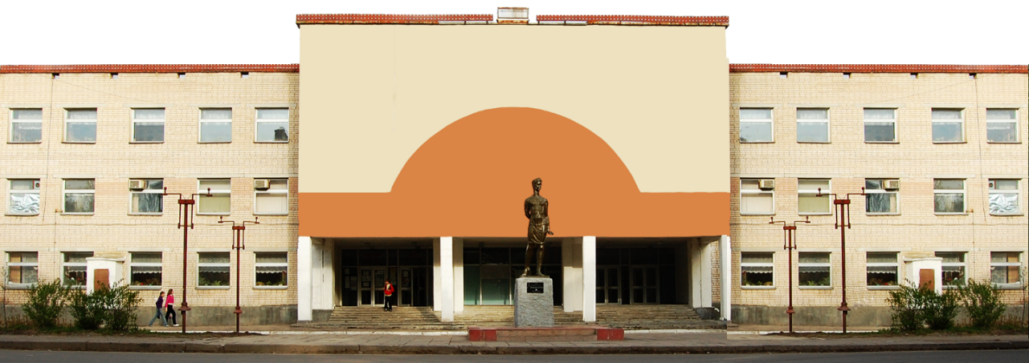
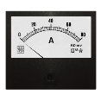
Муниципальное Общеобразовательное Учреждение
«Средняя Общеобразовательная Школа №72»
СРЕДСТВА ИЗМЕРЕНИЯ
I и U
Презентацию подготовил
учитель физики – информатики
В.С.Дубовик
г. Саратов
2020 – 2021 уч. г.

Slide 2
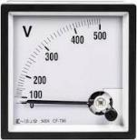
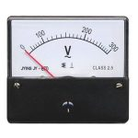
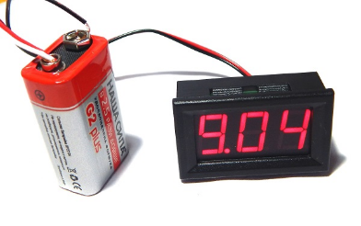
1. Напряжение измеряется вольтметром. Включается вольтметр параллельно резистору, на котором определяют напряжение.
Чем Rв>R измеряемого участка, тем точнее показания вольтметра.

Slide 3
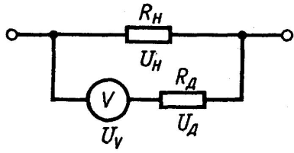
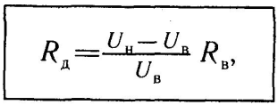
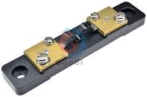
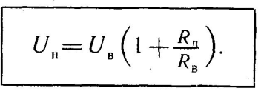
Изменение цены деления вольтметра, или расширение его предела, проводят следующим образом:

Slide 4
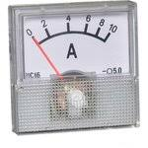
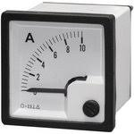
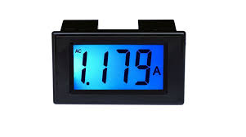
2. Сила тока измеряется амперметром. Включается амперметр последовательно с резистором, на котором определяют силу тока.
Чем R_{a}<R измеряемого участка, тем точнее показания амперметра.
Всегда R_{a} должно быть << R_{н}.

Slide 5
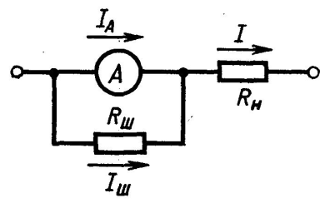
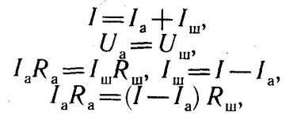
Изменение цены деления амперметра, или расширение его предела, проводят так: к амперметру параллельно присоединяют шунт и нa основании законов параллельного соединения ведут расчеты:

Slide 6
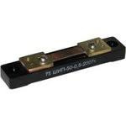
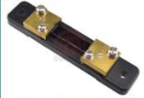
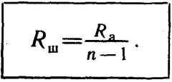

Slide 7
ПРИМЕР РЕШЕНИЯ ЗАДАЧИ. Амперметр сопротивлением R_{а} = 3 Ом имеет предел измерения силы тока до 2,5 А. Какой длины надо взять манганиновую проволоку диаметром 1 мм для изготовления шунта к амперметру, чтобы увеличить пределы его измерения до 25 А? (Удельное сопротивление манганина р = 4,2*10⁻⁷ Ом*м.)
Решение:

Slide 8
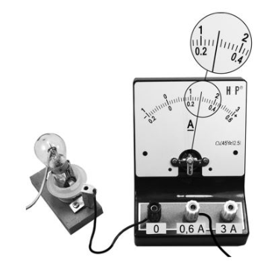
1. Чему равна сила тока в лампочке (см. рисунок), если погрешность прямого измерения силы тока амперметром на пределе измерения 3 А равна 0,15 А, а на пределе измерения 0,6 А равна 0,03 А?

Slide 9
Согласно рисунку, амперметр подключен к зажимам 0 и 0,6 А. Поэтому определять показания необходимо по нижней шкале. Цена деления этой шкалы равна (0,4-0,2):5=0,02 (А). Показания амперметра равны 0,28 А. Для выбранной шкалы погрешность измерений указана в условии задачи. Она равна 0,03 А.
Ответ: (0,28 ± 0,03) А.

Slide 10
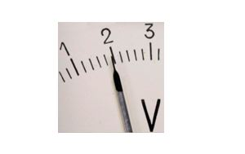
2. Определите показания вольтметра (см. рисунок), если погрешность прямого измерения напряжения составляет половину цены деления вольтметра.
Цена деления вольтметра определяется следующим расчетом:
(2–1):5=0,2 (В).
Показания вольтметра равны 2 В.
Погрешность измерения, согласно условию задачи, составляет половину цены деления, т.е. 0,1 В.
Ответ: (2,0 ± 0,1) В.

Slide 11
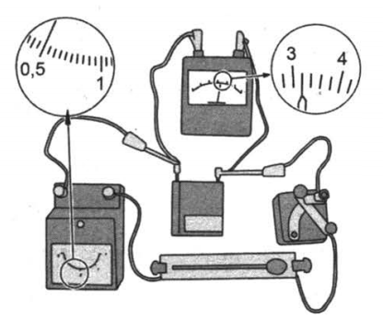
3. На рисунке приведена электрическая цепь для измерения сопротивления реостата. Погрешности измерения силы тока в цепи и напряжения на реостате равны половине цены деления амперметра и вольтметра. Чему равна по результатам этих измерений сила тока в цепи?
В бланк ответов № 1 перенесите только числа, без пробелов и других дополнительных символов.
$$I=0,500±0,025$$
0 | , | 5 | 0 | 0 | 0 | , | 0 | 2 | 5

Slide 12
4. При проведении лабораторной работы ученик собрал электрическую цепь по схеме на рисунке и записал показания амперметра и вольтметра. Погрешность измерения силы тока и напряжения равна цене деления шкалы соответствующих приборов. Запишите значение силы тока с учетом погрешности.
В бланк ответов № 1 перенесите только числа, без пробелов и других дополнительных символов.
$$I=0,21±0,02$$
0 | , | 2 | 1 | 0 | , | 0 | 2

Slide 13
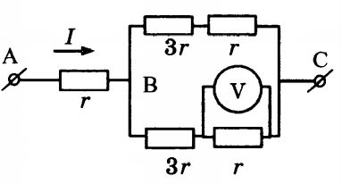
5. На рисунке показана схема участка электрической цепи. По участку АВ течет постоянный ток I 4 А. Какое напряжение показывает идеальный вольтметр, если сопротивление r = 1 Ом?
Ответ: В.
2

Slide 14
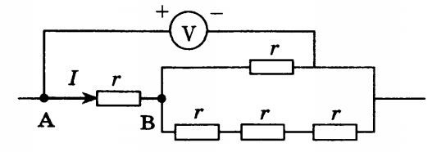
6. Пять одинаковых резисторов с сопротивлением r = 1 Ом соединены в электрическую цепь, схема которой представлена на рисунке. По участку АВ идет ток I = 4 А. Какое напряжение показывает идеальный вольтметр?
7

Slide 15
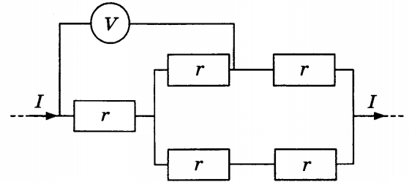
7. Пять одинаковых резисторов с сопротивлением 1 Ом соединены в электрическую цепь, через которую течет ток I = 2 А (см. рис.). Какое напряжение показывает идеальный вольтметр?
3

Slide 16
8. Через участок цепи (см. рисунок) течёт постоянный ток 1=4 А. Какую силу тока показывает амперметр? Сопротивлением амперметра пренебречь.
2

Slide 17
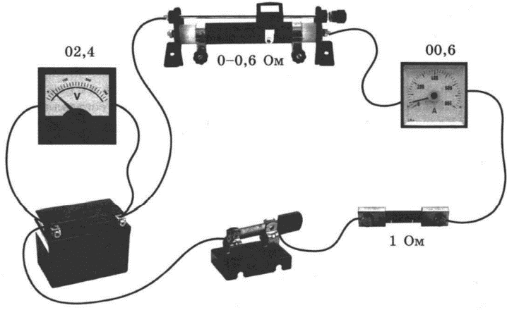
9. На фотографии изображена электрическая цепь, состоящая из резистора, реостата, ключа, вольтметра, подключённого к батарее, и амперметра.
Составьте принципиальную электрическую схему этой цепи и, используя законы постоянного тока, объясните, как изменятся (увеличится или уменьшится) сила тока в цепи и напряжение на батарее при перемещении движка реостата в крайнее правое положение.

Slide 18
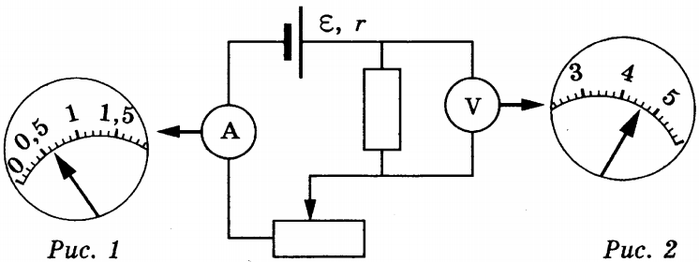
10. На рисунке приведена схема электрической цепи, собранной учеником для исследования зависимости силы тока, проходящего через резистор, от напряжения на нём. На рисунках 1 и 2 показаны шкалы амперметра и вольтметра.
Какова будет сила тока в цепи при напряжении на резисторе 5,4 В? Ответ округлите до десятых.
0,7

Slide 19
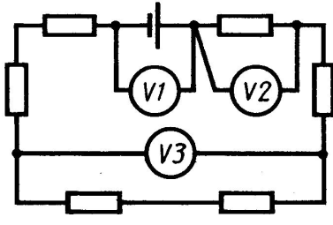
Вопросы из теста

Slide 20
2. По какой схеме (рис.) вольтметр точно измеряет напряжение на резисторе R, если R>>Ra?

Slide 21
3. По какой схеме (рис.) амперметр наиболее точно измеряет силу тока, протекающего через резистор R , если R$≈$Rв?

Slide 22
ДОПОЛНИТЕЛЬНЫЙ МАТЕРИАЛ
Решение задач

Slide 23
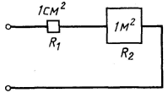
Квадратные медные пластины одинаковой толщины, площади которых 1 см² и 1 м², включены в цепь. Найдите отношение сопротивлений пластин (рис.).
$\frac{R_{1}}{R_{2}}= \frac{ρ\frac{1 см}{1∙h}}{ρ\frac{100}{100∙h}}$ = 1

Slide 24
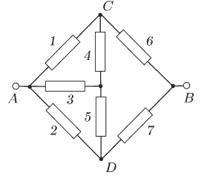
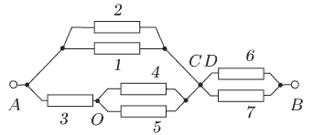
МЕТОД СИММЕТРИИ
1. Схема, представленная на рисунке, симметрична относительно прямой, проходящей через точки А и В.
2. Поэтому потенциалы точек С и D одинаковы.
3. Совместим точки С и D в узел, получим эквивалентную схему.

Slide 25
МЕТОД РАЗМНОЖЕНИЯ УЗЛОВ

Slide 26
МЕТОД «РАСЩЕПЛЕНИЯ» УЗЛОВ

Slide 27
РЕКУРЕНТНЫЙ МЕТОД
Рекуррентными методами решения задач называют обычно такие методы, при которых задача решается по шагам, причем на n-м шаге надо использовать результаты, полученные на предшествующих шагах. Рекуррентные методы в задачах расчета сопротивлений цепей особенно удобны, когда схема имеет повторяющуюся структуру и число сопротивлений велико.

Slide 28
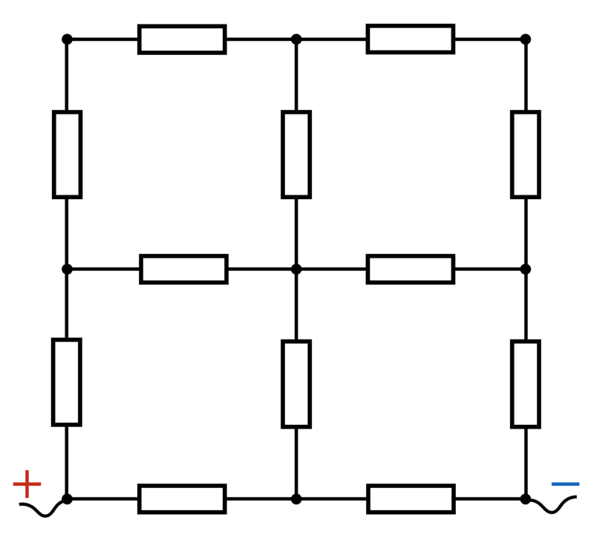
Из 12 одинаковых резисторов сопротивлением R=8 Ом изготовили конструкцию, схема которой приведена на рисунке. К двум указанным на рисунке точкам подсоединили омметр. Какое сопротивление покажет прибор? Ответ выразить в Ом, округлив до целых.

Slide 29
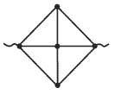
http://kvant.mccme.ru/1972/02/metody_rascheta_ekvivalentnyh.htm

Slide 30
2. Определите среднюю скорость упорядоченного движения свободных электронов в медном проводнике сечением 1 мм2, если сила тока в нем 10 А. На каждый атом меди приходится по два электрона проводимости. Ответ запишите в мкм/с.
$$n= \frac{N}{V}= \frac{2\frac{m}{μ} N_{A}}{V}=2\frac{m}{μV} N_{A}=\frac{2ρN_{A}}{μ}$$
$$v=\frac{I}{enS}$$
$$I=enSv$$
$v=\frac{Iμ}{e2ρN_{A}S}=\frac{10∙64∙{10}^{−3}}{1,6∙{10}^{−19}∙2∙\text{8933 }∙\text{6,022 ⋅10²}\text{3}∙{10}^{−6} }$=$\frac{64}{1,6∙2∙\text{8933 }∙\text{6,022 }}=0,37\text{⋅}\text{10}\text{−3}$ = 370 мкм/с

Slide 31
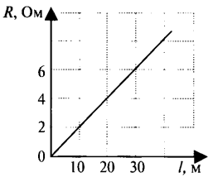
3. На рисунке показана зависимость сопротивления проводника площадью сечения 1 мм2 от его длины. Чему равно удельное электрическое сопротивление вещества, из которого сделан проводник? (Ответ записать в Ом*мм²/м)
$$R= ρ\frac{L}{S}$$
$ρ= \frac{RS}{L}=\frac{4∙1}{20}$ =0,2

Slide 32
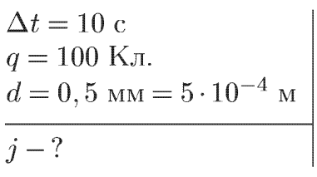
2. Определите плотность тока, если известно, что за 10с через поперечное сечение проводника прошло 100Кл электричества. Диаметр проводника 0,5мм.
Решение:

